Slide 1

Bài 11: TRANG TRÍ NHÀ Ở BẰNG MỘT SỐ ĐỒ VẬT (Tiết 2)
III. RÈM CỬA:
1. Công dụng:
Tạo vẻ râm mát che khuất, tăng vẻ đẹp cho ngôi nhà.
2. Chọn vải may rèm:
- Màu sắc: phù hợp màu tường, màu đồ đạc.
- Chất liệu vải: Chọn vải dày, bền, có độ rủ: vải nỉ, gấm...; vải mỏng: voan, ren...

Slide 2

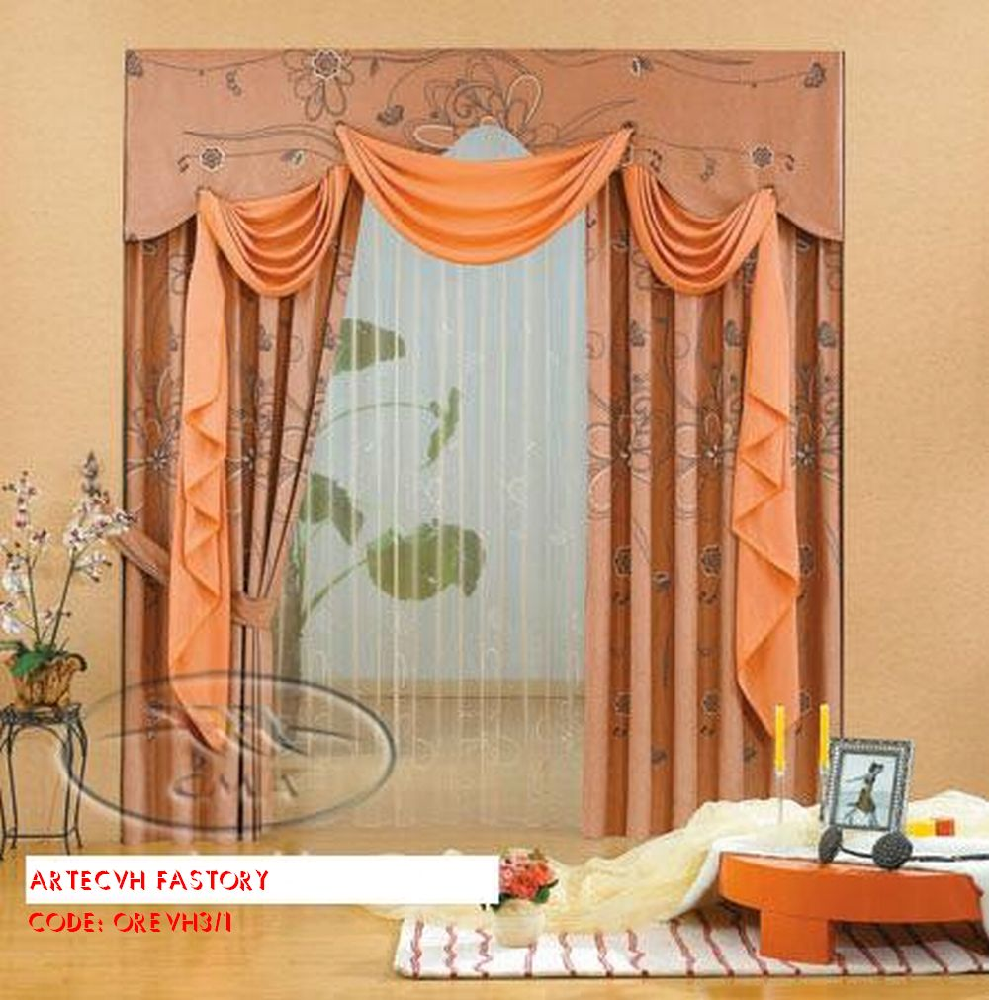
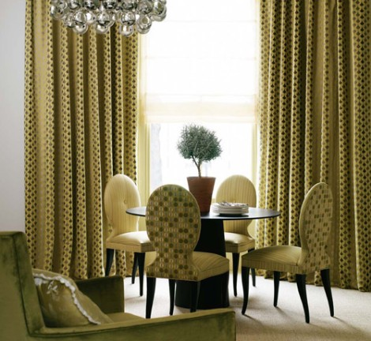
Màu sắc
Phù hợp màu tường
Phù hợp màu đồ đạc

Slide 3
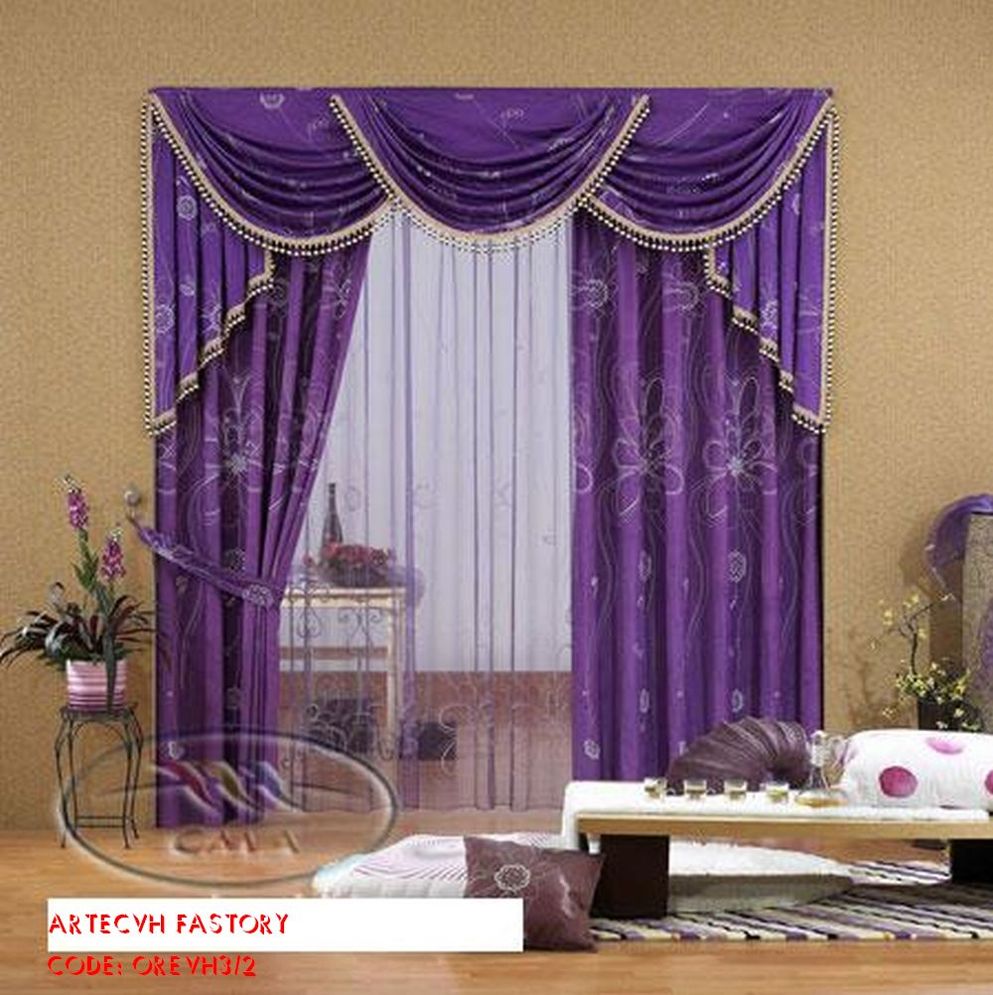
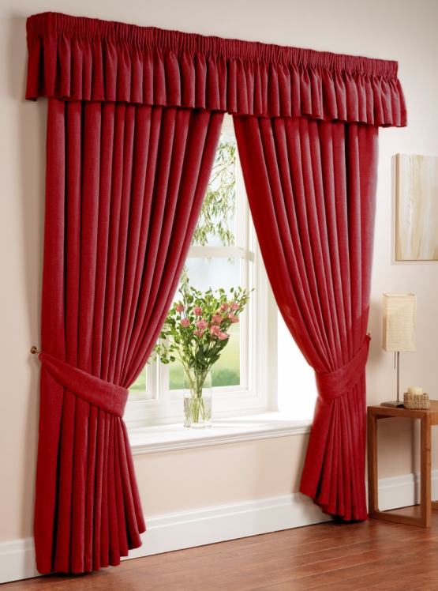
Chất liệu vải
Vải dày, bền, có độ rủ

Slide 4
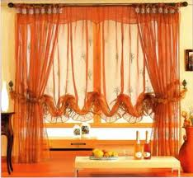
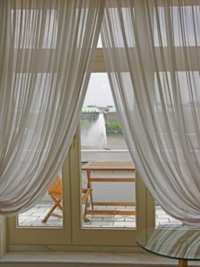
Chất liệu vải
Vải mỏng: voan, ren...

Slide 5
IV. Mành
1. Công dụng
Công dụng của mành là gì?
2. Các loại mành
Em hãy kể tên các loại mành mà em biết?

Slide 6
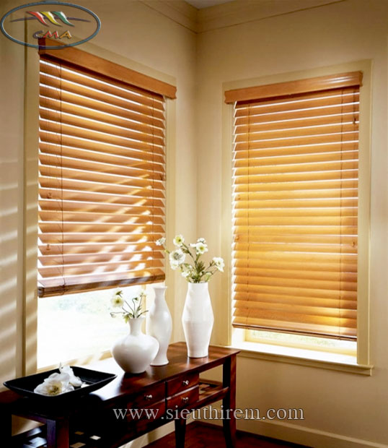
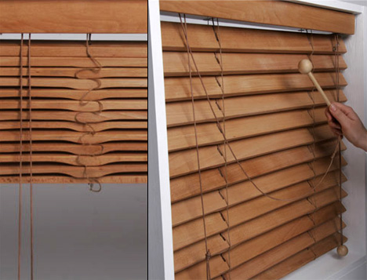
MÀNH GỖ

Slide 7
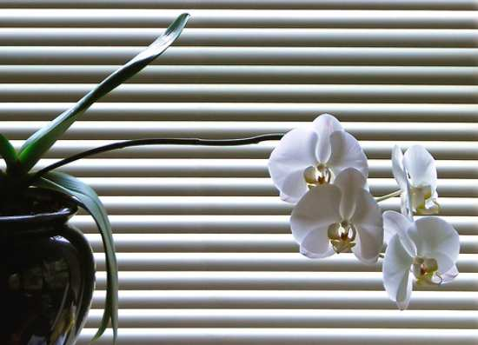
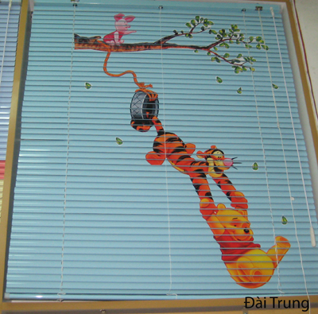
MÀNH NHÔM

Slide 8
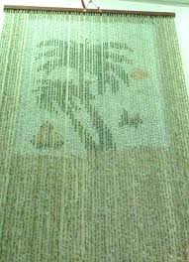
MÀNH ỐC

Slide 9
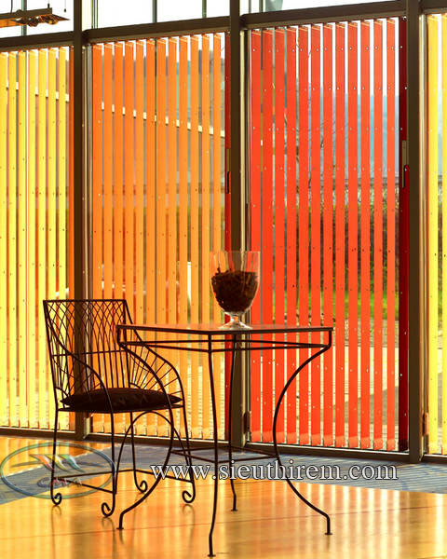
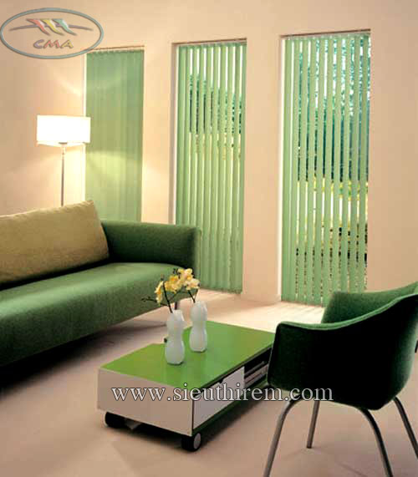
MÀNH NHỰA

Slide 10
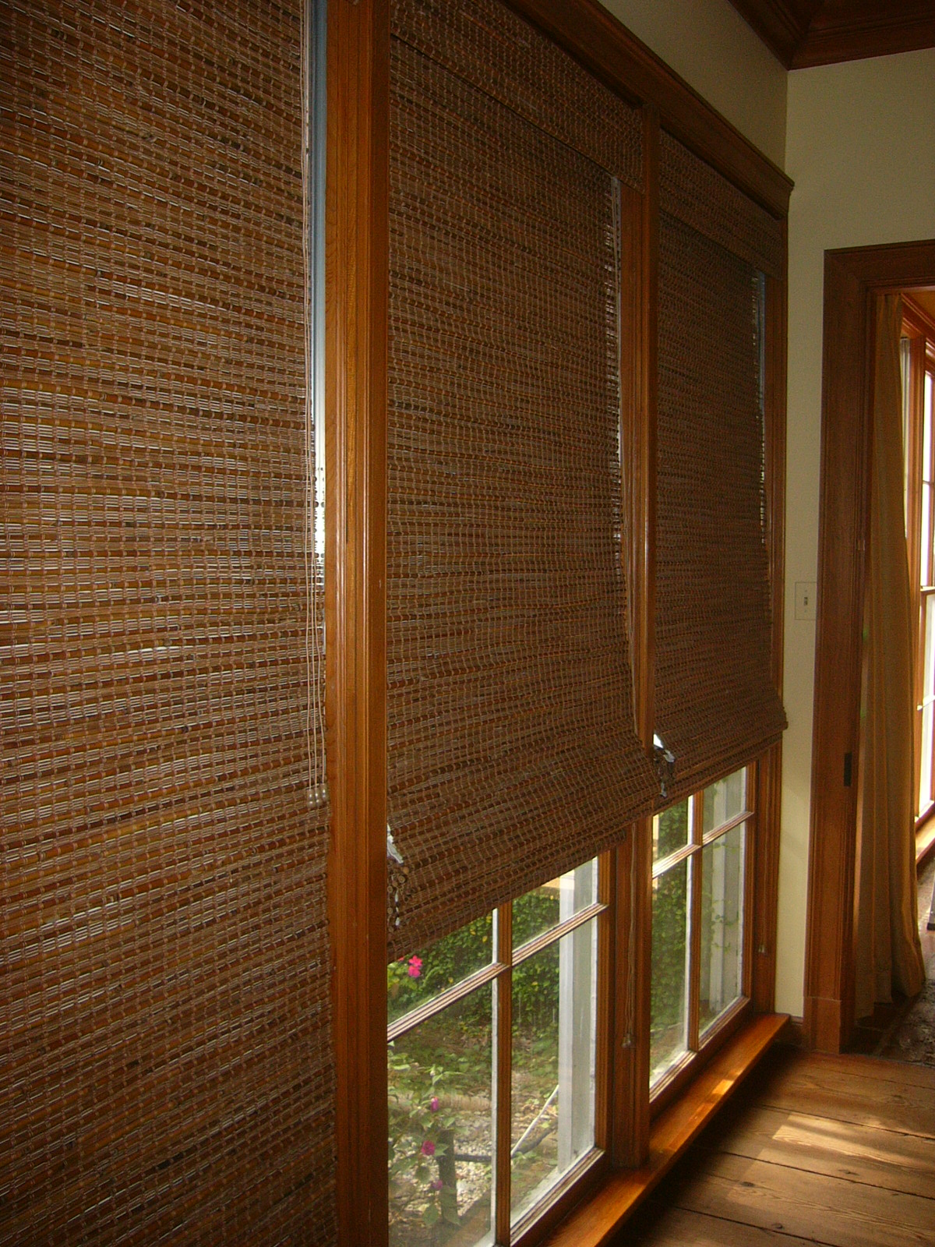
MÀNH TRÚC

Slide 11

Trả lời câu hỏi sau:
Kể tên ba loại mành mà em biết ?

Slide 12
Trả lời câu hỏi sau
Công dụng của rèm cửa là gì ?

Slide 13
Trả lời câu hỏi sau:
Chọn màu cho rèm cửa cần chú ý gì ?

